Slide 1
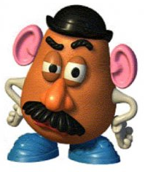
Projet Scientifique : SmartPatate
Vincent VALLET & Corentin BAILE & Alexis DUPONT
Groupe A

Slide 2
Sommaire
Contexte
Cahier des charges
Les Expériences
Résultats des expériences
Présentation du projet
Bilan du Projet

Slide 3
Contexte et Cahier des charges

Slide 4
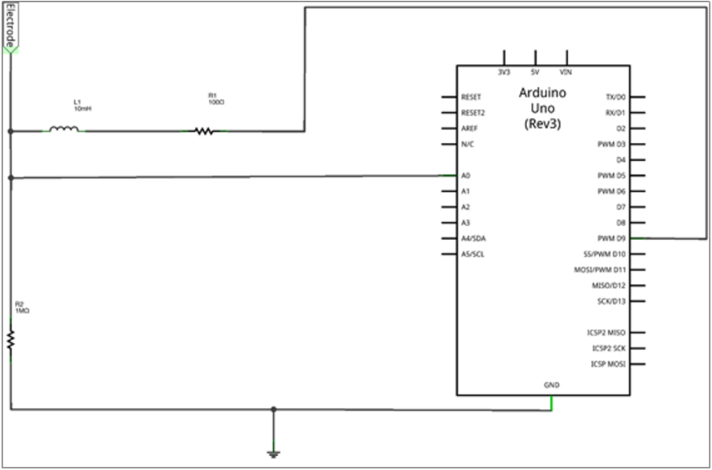
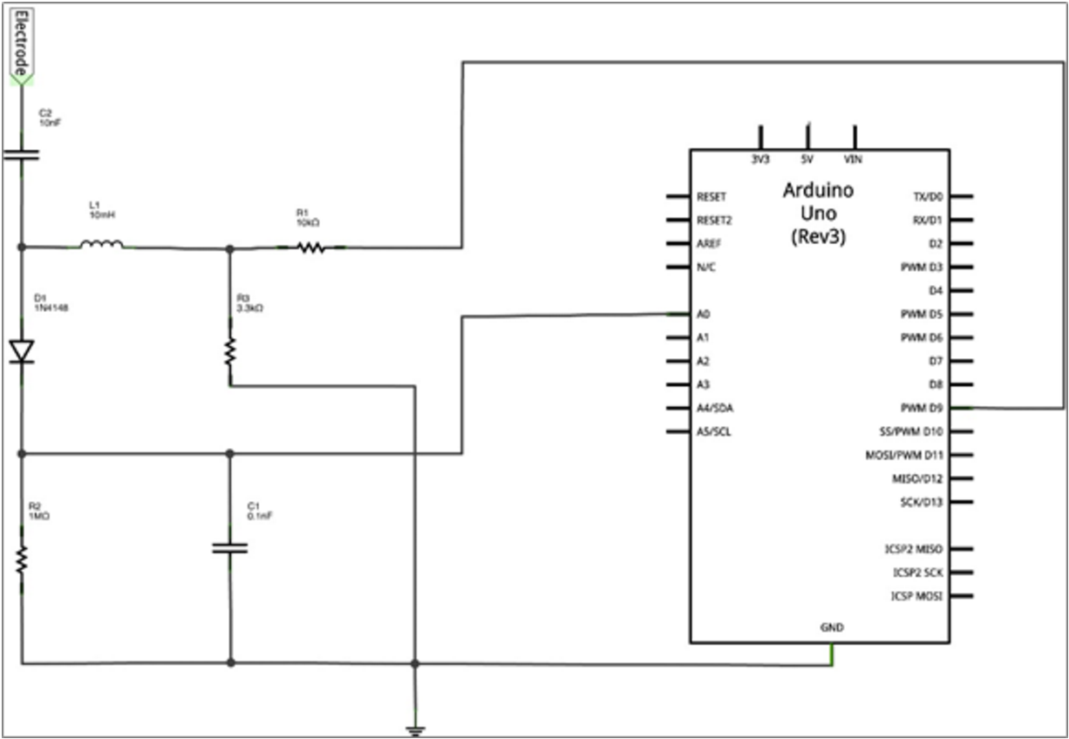
Les Expériences et les Résultats
Expérience 1
Expérience 2

Slide 5
Présentation du projet

Slide 6
Bilan

